Slide 1
Trabalho Acadêmico
BurguerBot: Chatbot para lanchonetes
Autores: Brenda da Silva Lorençon
Eder Ferreira de Matos
Orientador: Prof° Dr. Nivaldo Carleto
Ano: 2020

Slide 2
Integração
Escopo
Requisitos funcionais e não funcionais
Tempo
Custos
Qualidade
Recursos
Comunicações
Riscos

Slide 3
Tecnologias utilizadas
Java
Socket
NodeJS
MongoDB
Puppeteer
WAPI

Slide 4
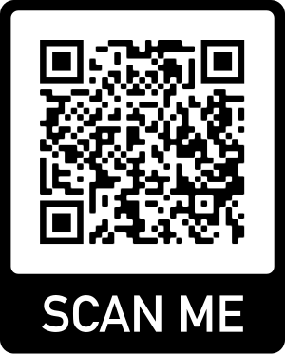
Projeto prático

Slide 5
Futuro do projeto
Licenças de ferramentas utilizadas

Slide 6
Obrigado pela atenção!]

